Slide 1
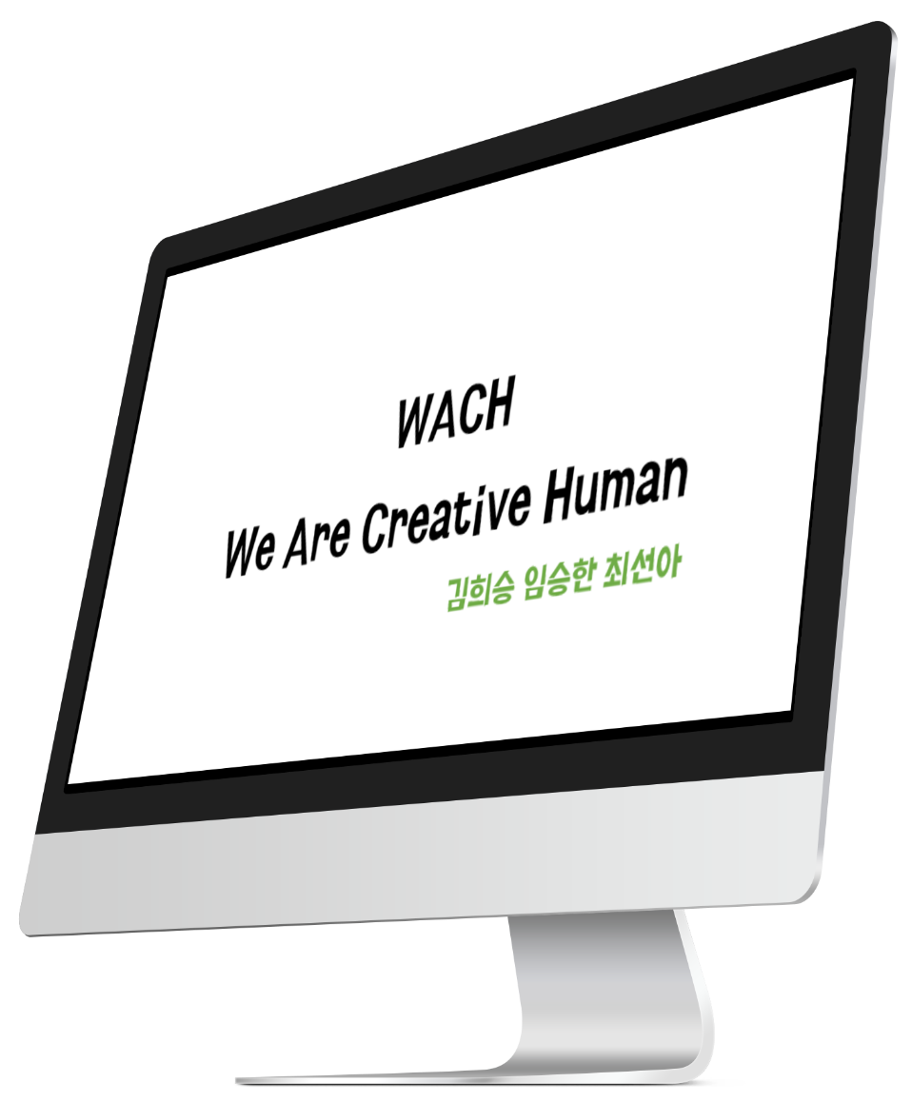

WACH We Are Creative Human
김희승 임승한 최선아

Slide 2

CONTENTS
1
개 요
2
기 능
3
시 연
4
기대 효과
5
Question & Answer

Slide 3
1. 개 요

Slide 4

기존 Application vs Smart Mobile Web Application
1. 개 요
1.1 개발 목표
• 다운로드와 설치가 필요 없는 Mobile Web App 서비스
• 메뉴의 재료, 조리 시간 등 기존과 다른 구체적인 정보
• 한눈에 확인할 수 있는 할인 혜택 서비스, 길 안내 및 지역별 매장 안내 기능

Slide 5








1. 개 요
1.2 시스템 구성
Client Side
Client Side
+
Mobile Web Application
Server Side
Server Side
+
Database
Database

Slide 6

1. 개 요
1.3 컨트롤러 구조 및 동작 과정
WACH_Define
② setXxx()
① action=Xxx
③ selectDB(WACH_Define wach
mMain.jsp
WACH_Bean
⑤ true 리턴
mMain.jsp
mMenuFinder.jsp mBusiness.jsp
mGuideWay.jsp
mProject.jsp
④ 데이터베이스
저장
뷰 컨트롤러
wach_control.jsp
DataBase
⑥ request.setAtribute()

Slide 7
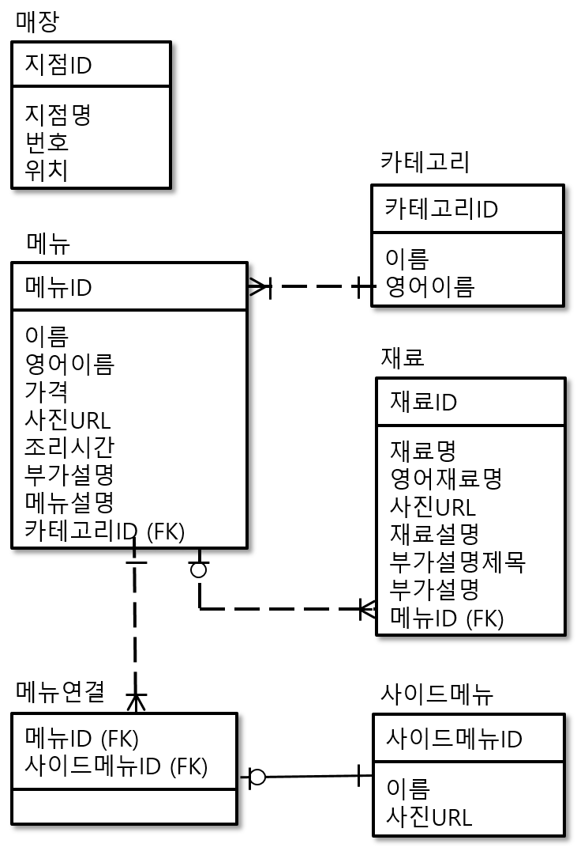
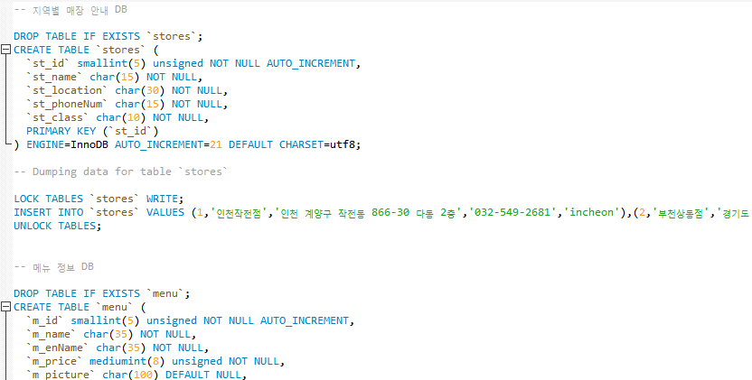
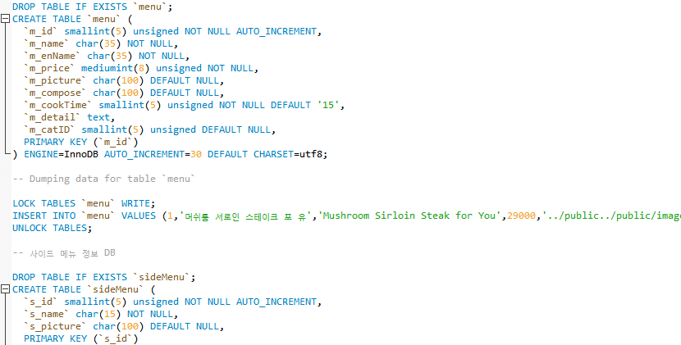
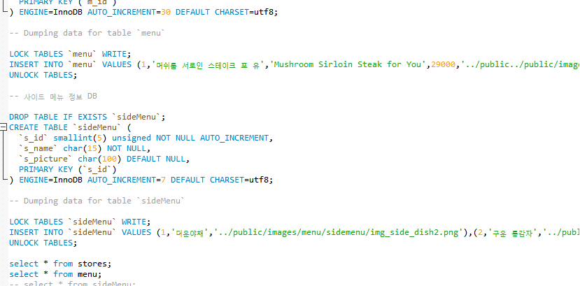
1. 개 요
1.4 데이터베이스(Database) 구성

Slide 8
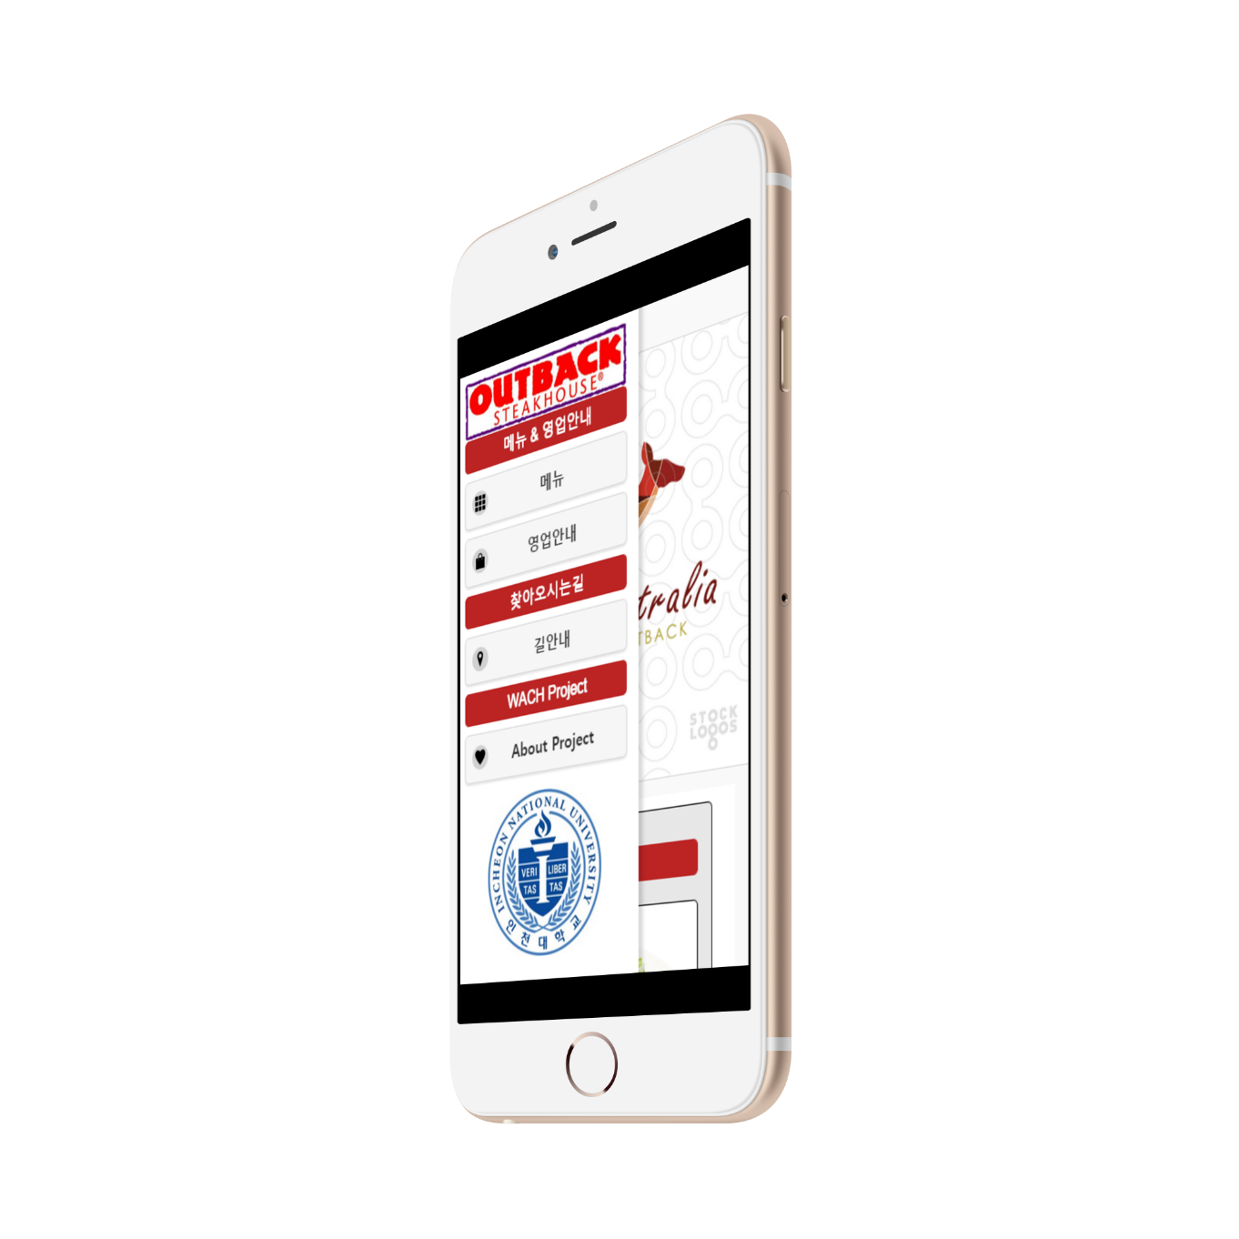
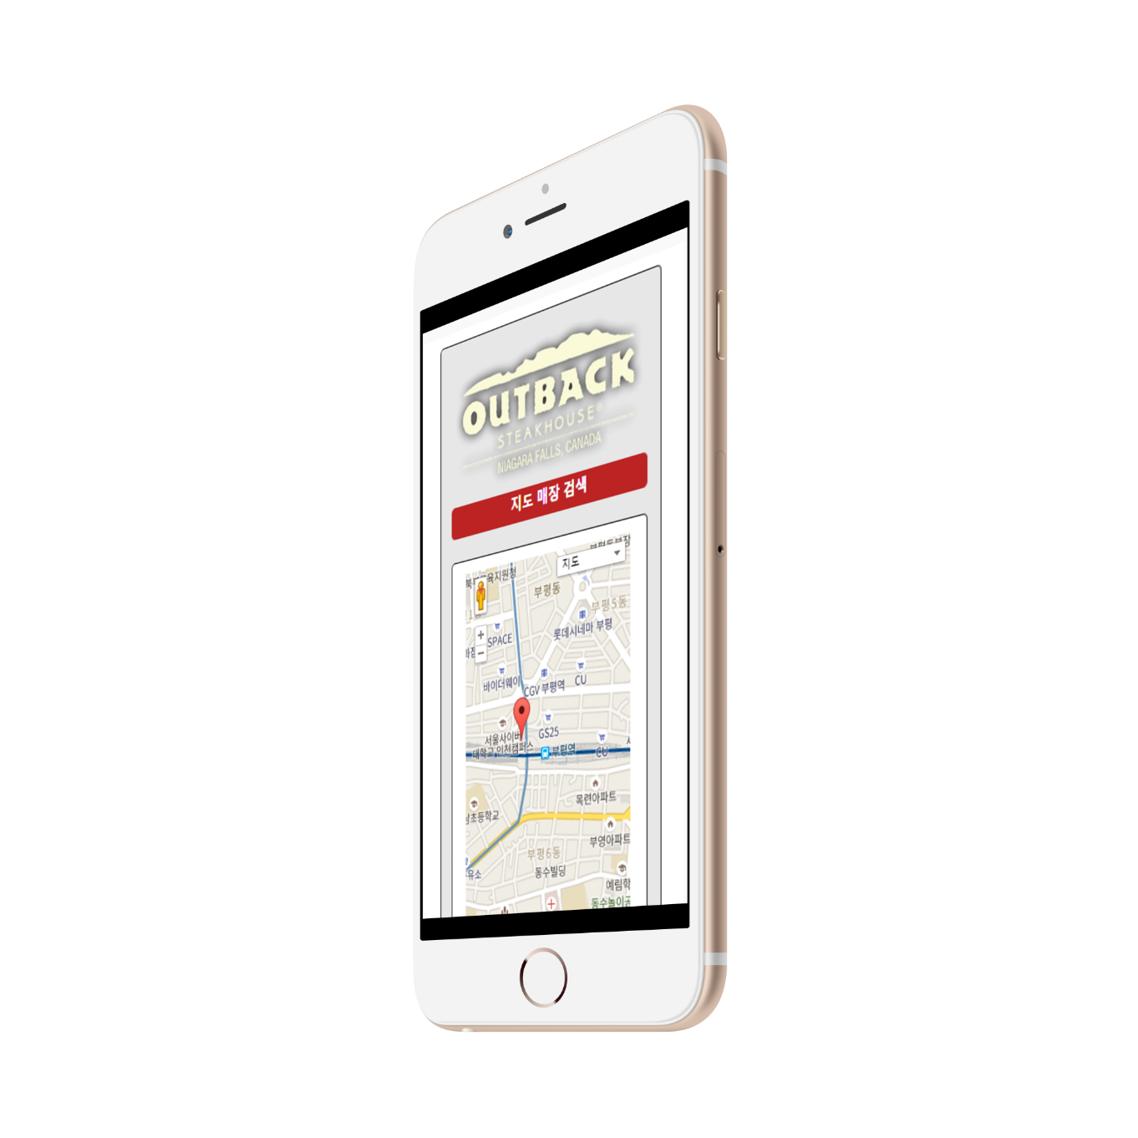
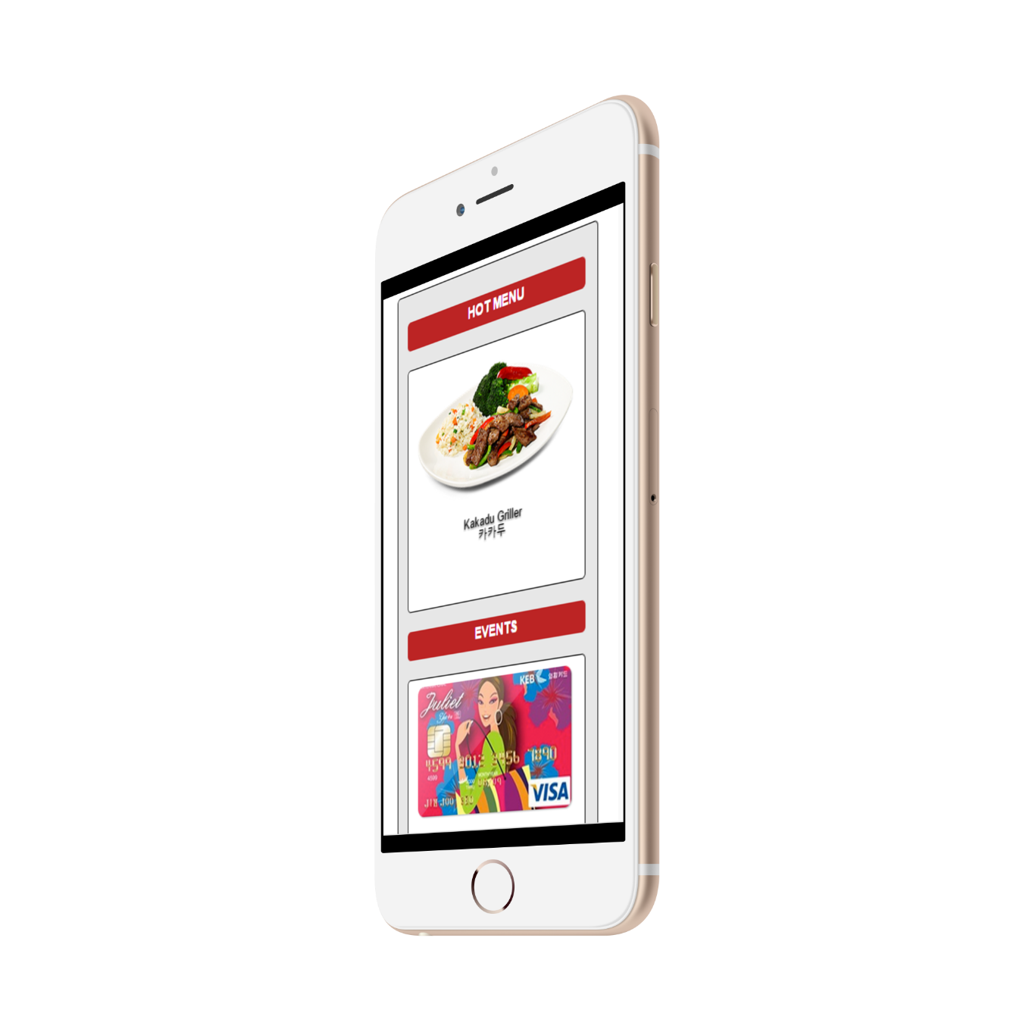
1. 개 요
1.5 WACH Mobile Web Application
Smart Mobile Web Application
Family Restaurant인 아웃백 (OutBack Steak House) 을
예시로 손님의 편의를 위한 메뉴 정보,
매장 안내, 길 안내 등의 상세 정보를 보여주는
Mobile Web Application

Slide 9
2. 기 능

Slide 10
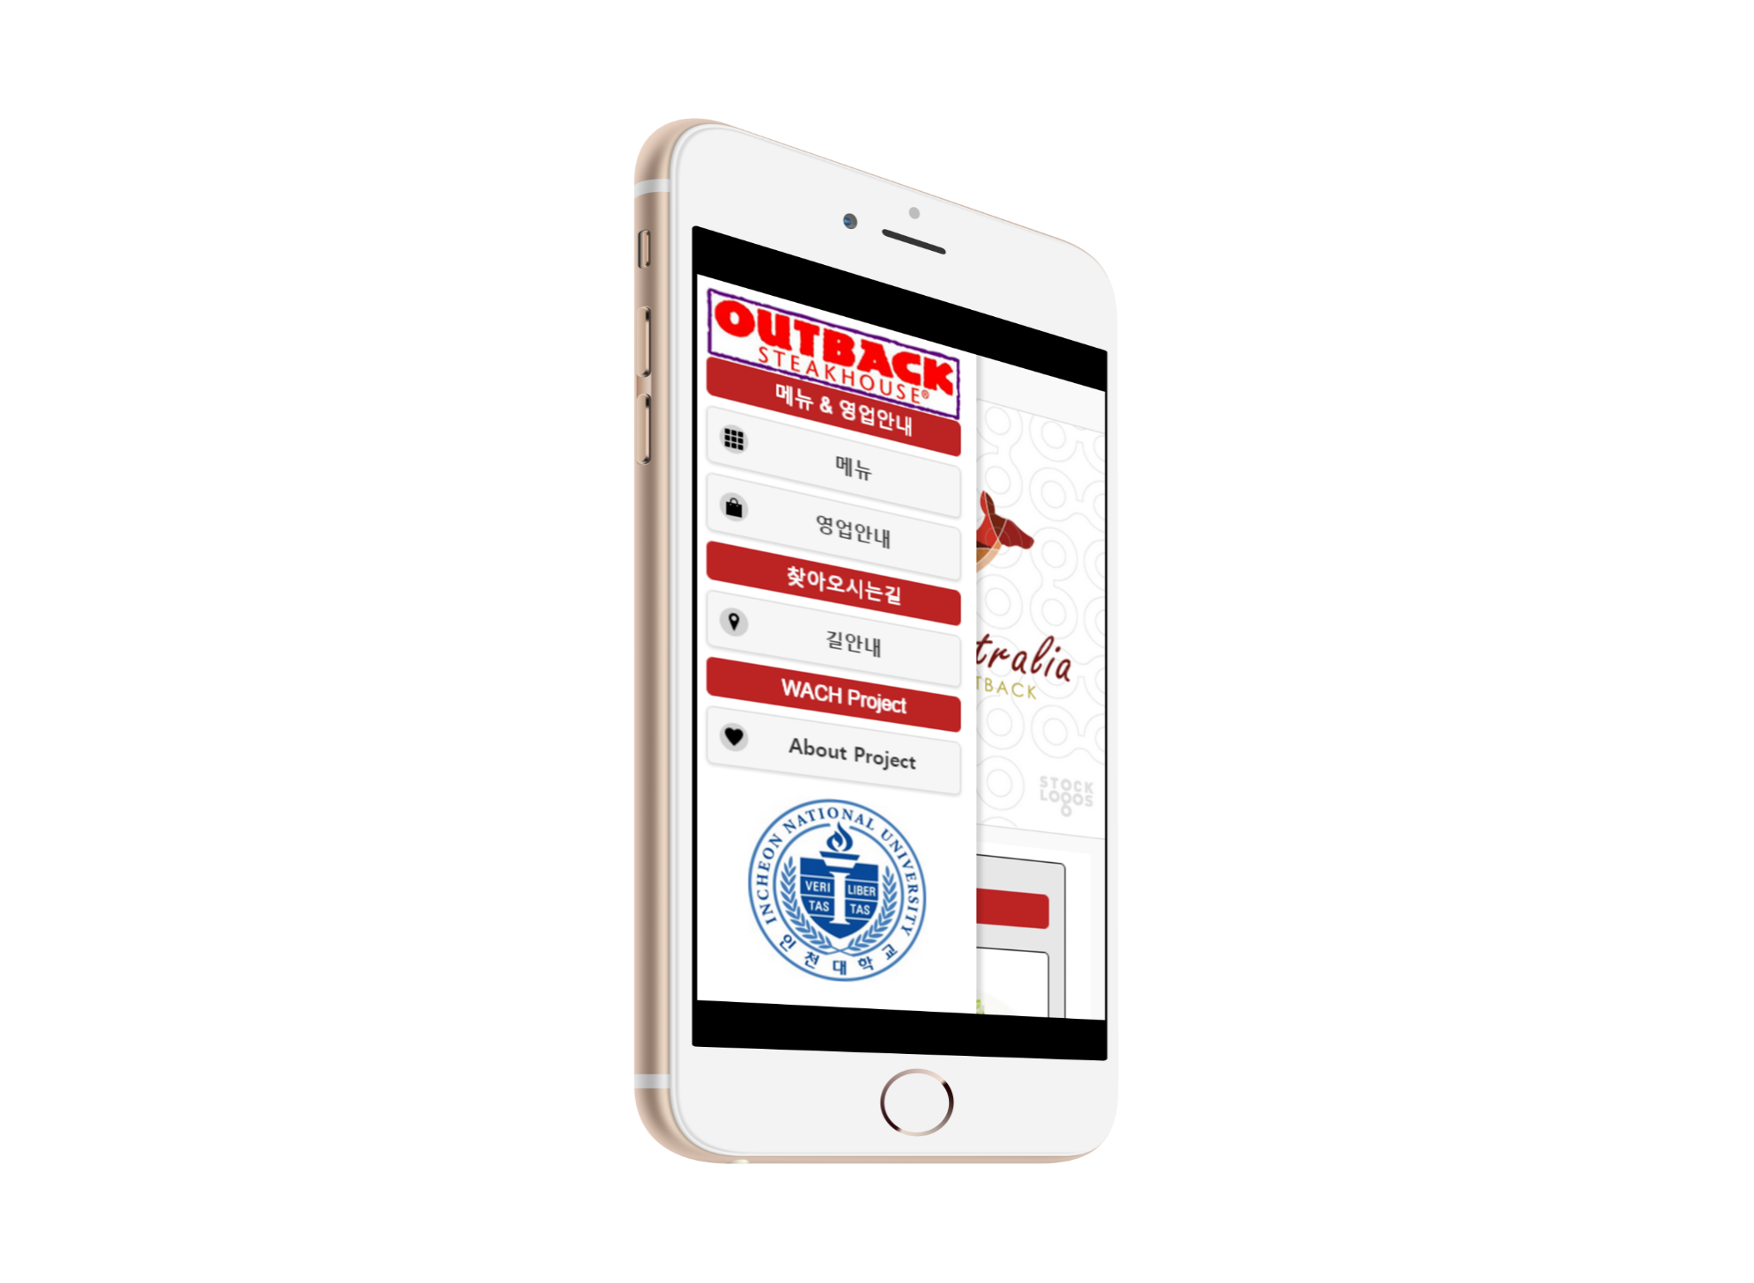

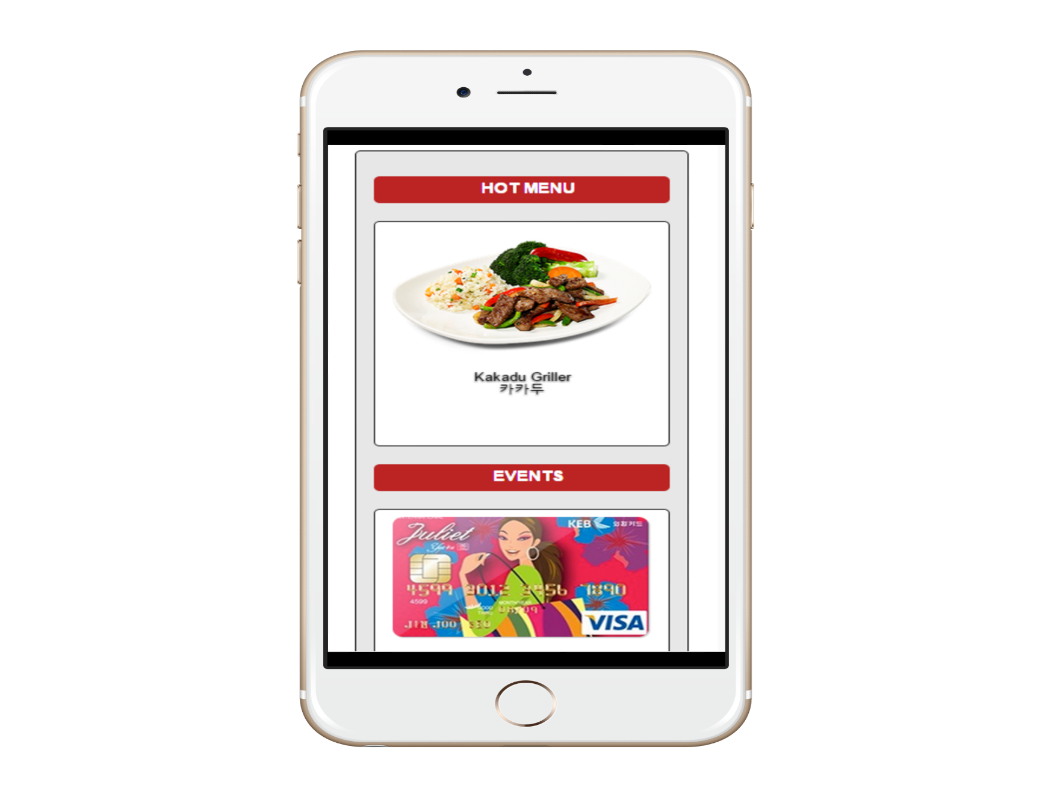
2. 기능
메인 화면

Slide 11
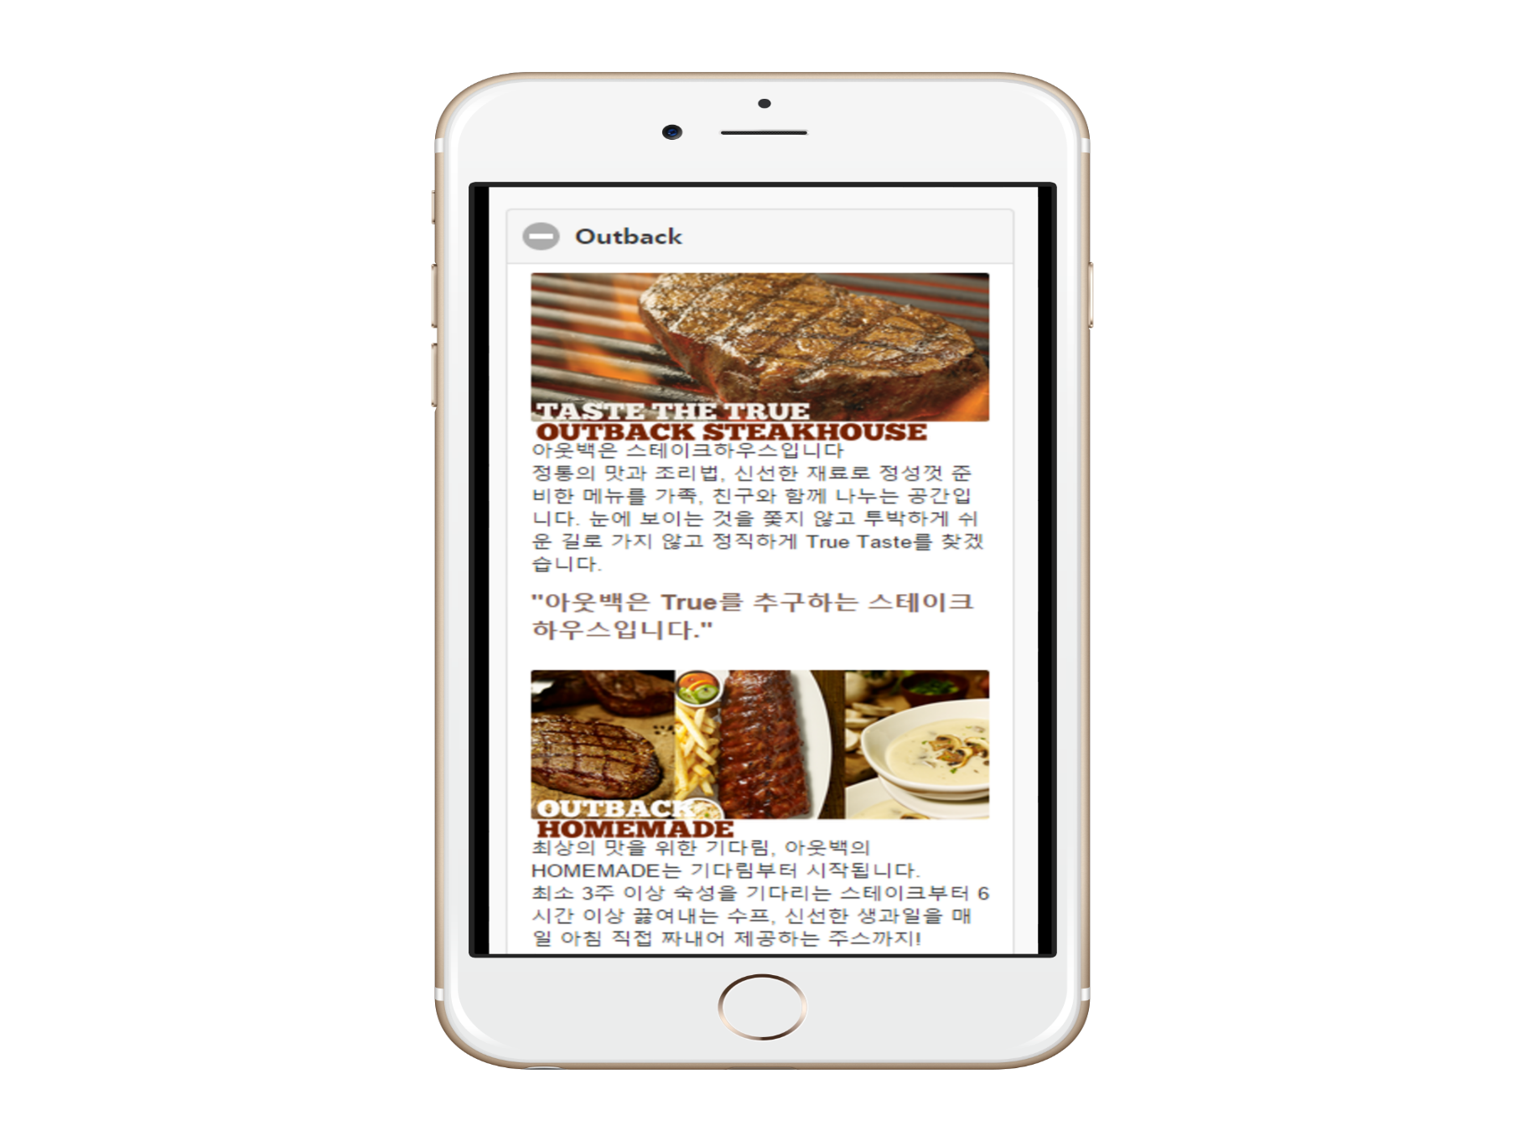
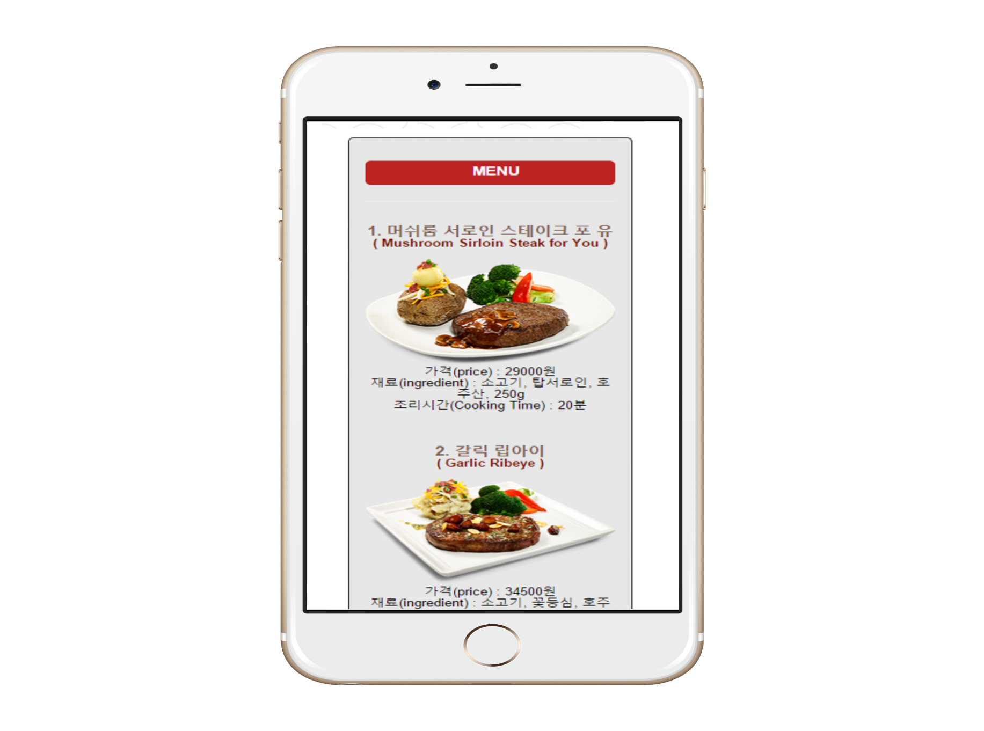
2. 기능
메뉴 정보
영업 안내

Slide 12
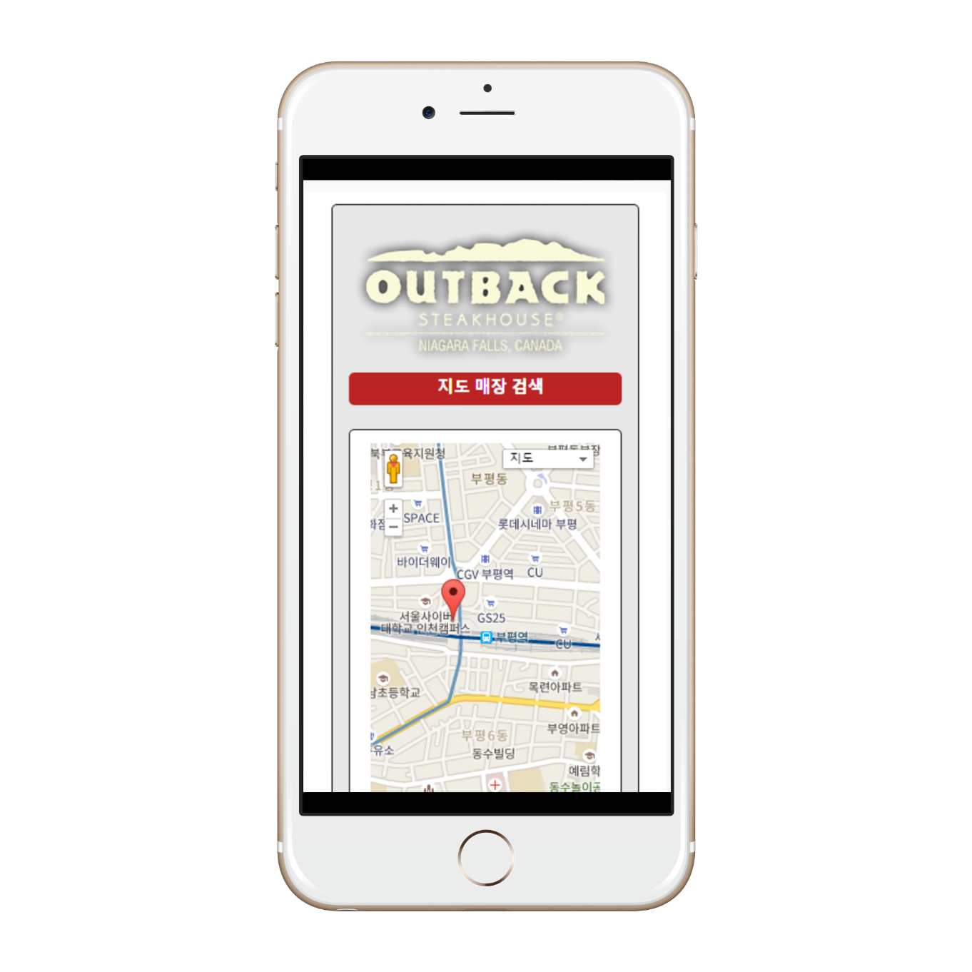
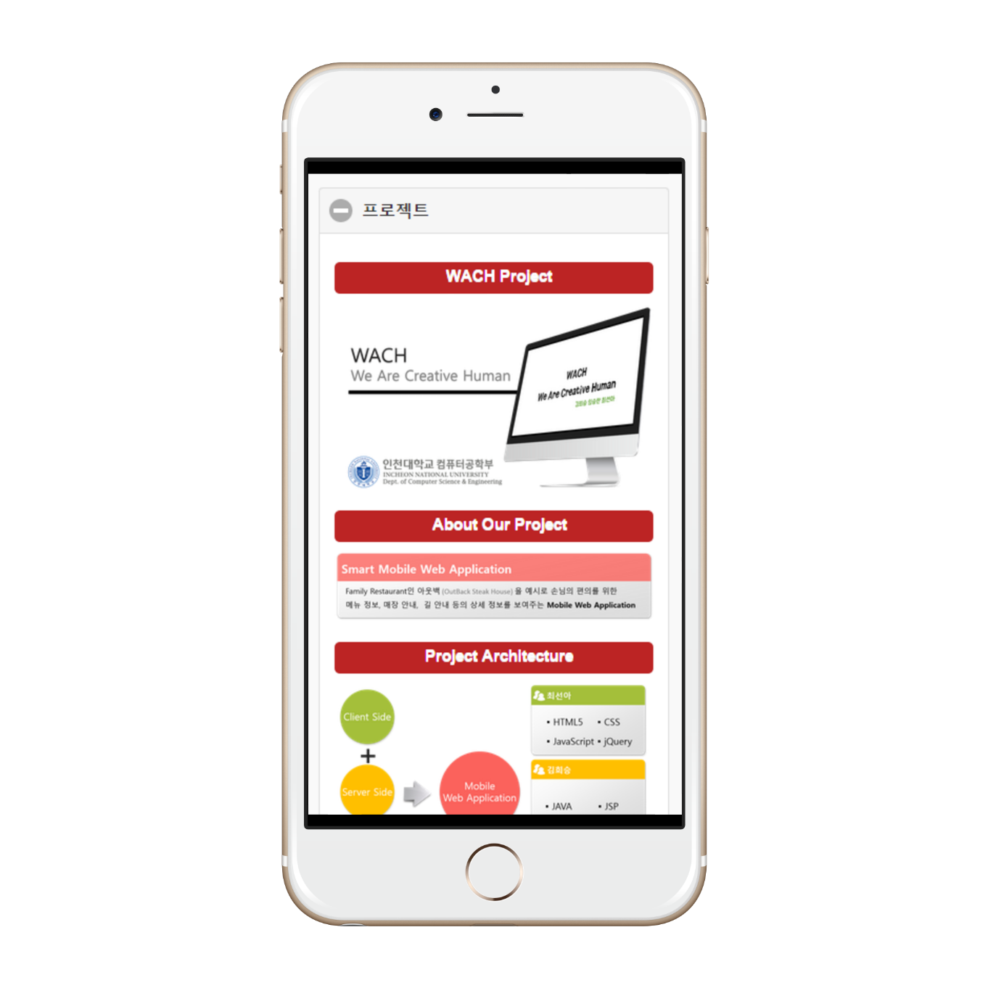
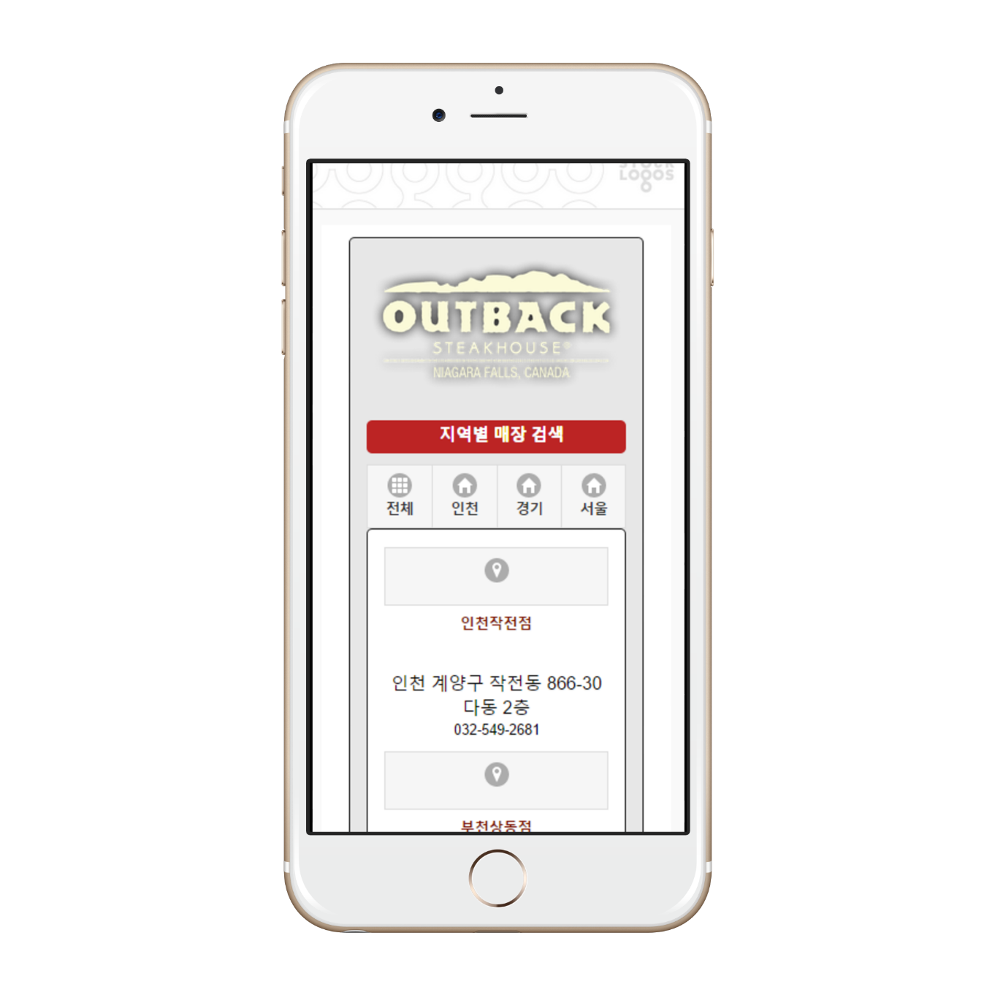
2. 기능
매장 검색
지도 검색
프로젝트

Slide 13
3. 시 연

Slide 14
4. 기대 효과

Slide 15
Smart Mobile Web Application
손님
관리자
관리자
효율적인 시간 관리
다양한 홍보마케팅 및 이벤트 수단 활용
운영비 절감
매장에 도착하기 전,
메뉴의 상세 정보와 다양한 이벤트 확인
트위터, 페이스북 등 SNS와 연계함으로써 고객들의 발길을 유도
메뉴북을 새로 제작함으로써 발생하는 비용과 절차 간소화 (신 메뉴 출시)

Slide 16
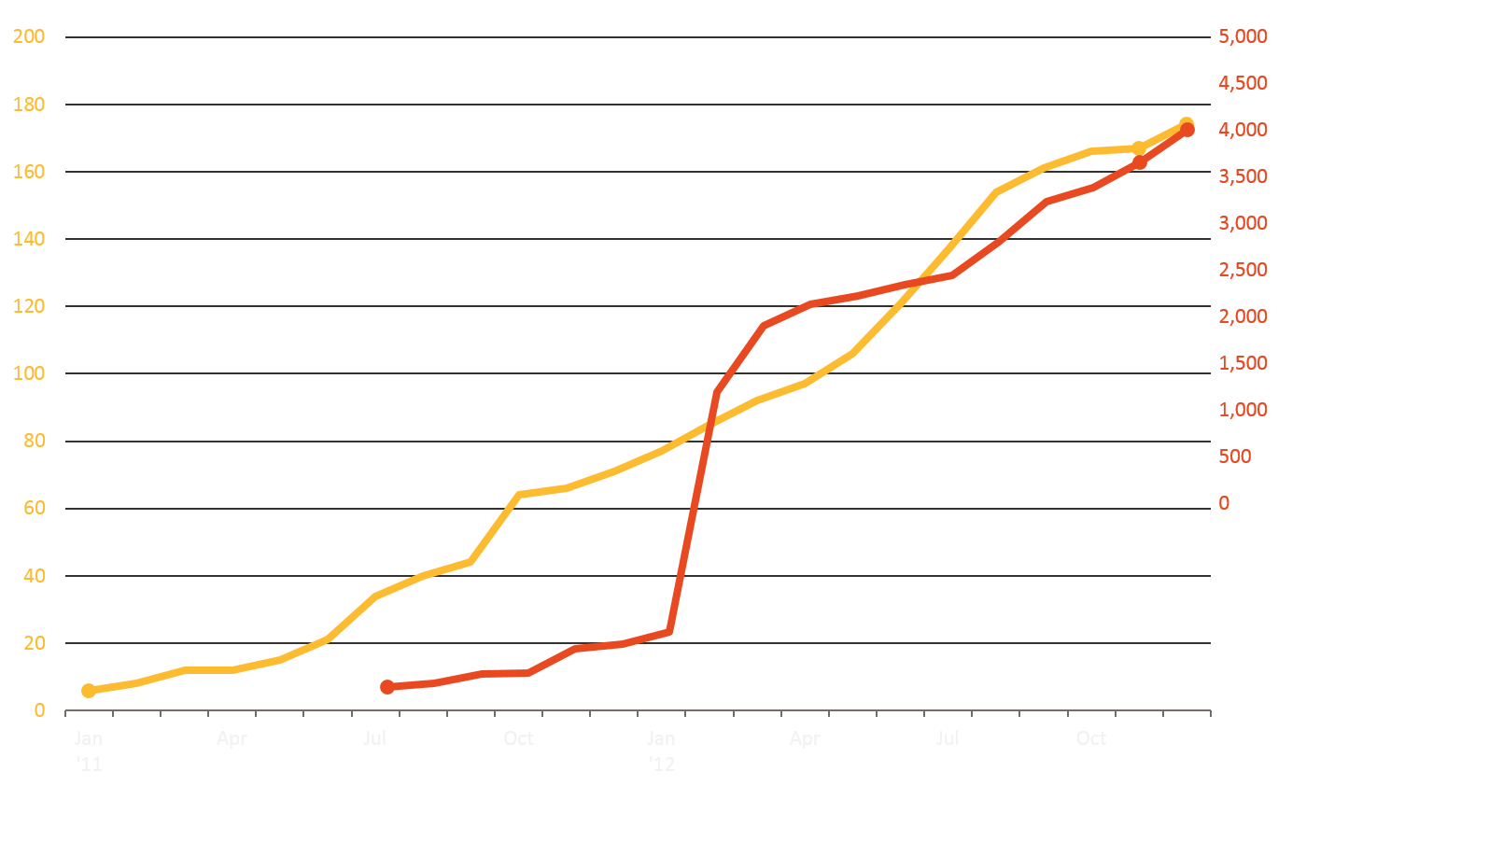



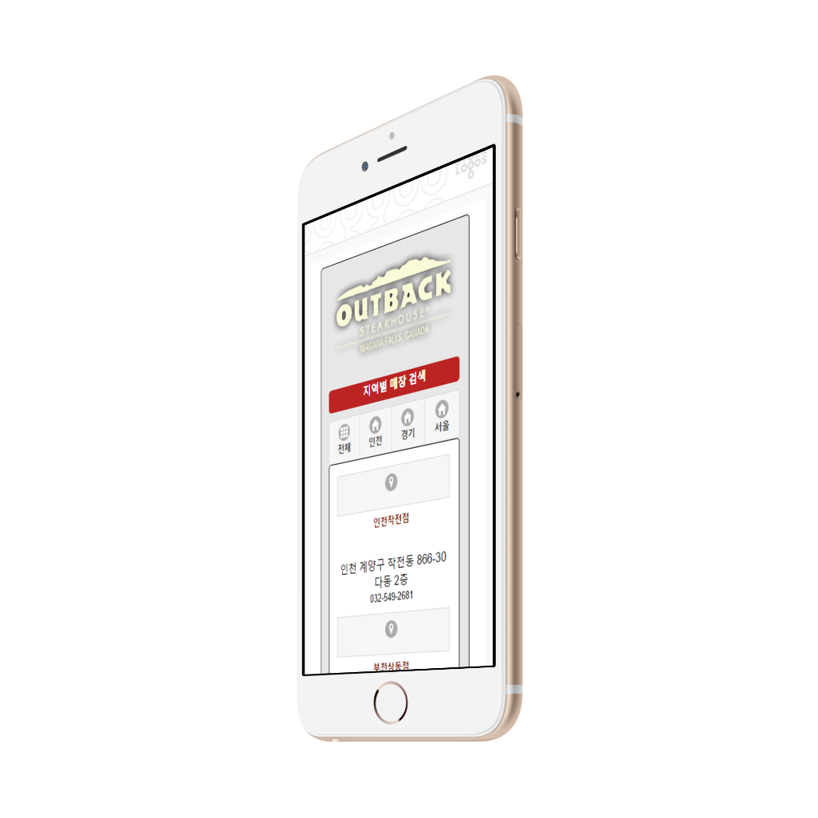
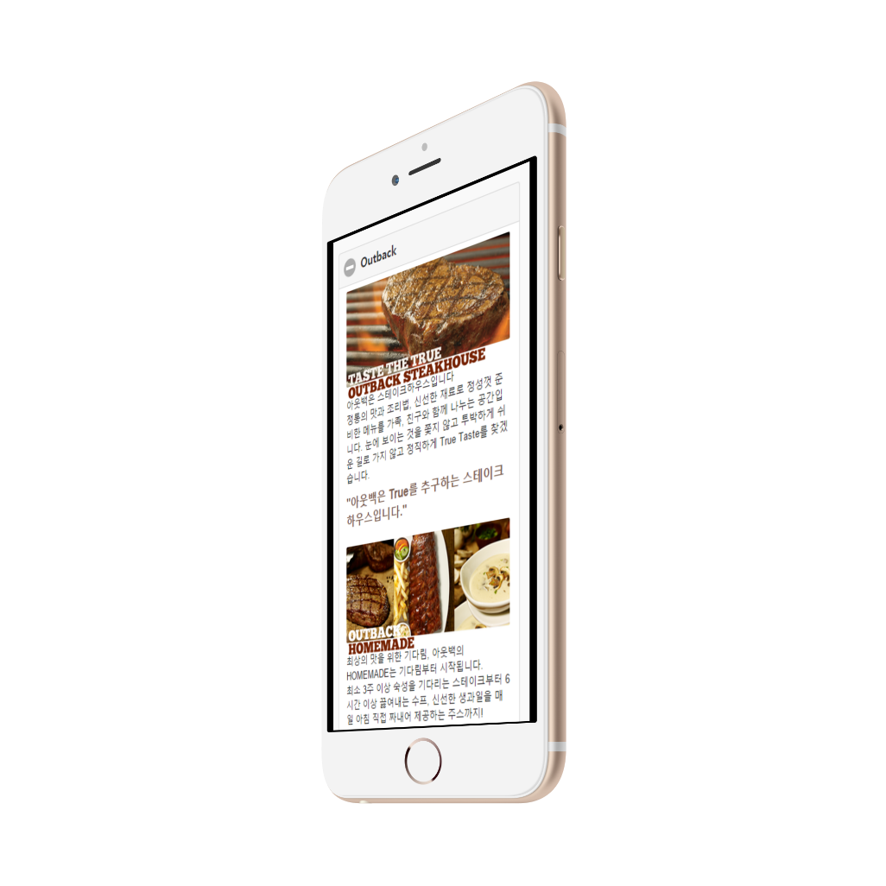

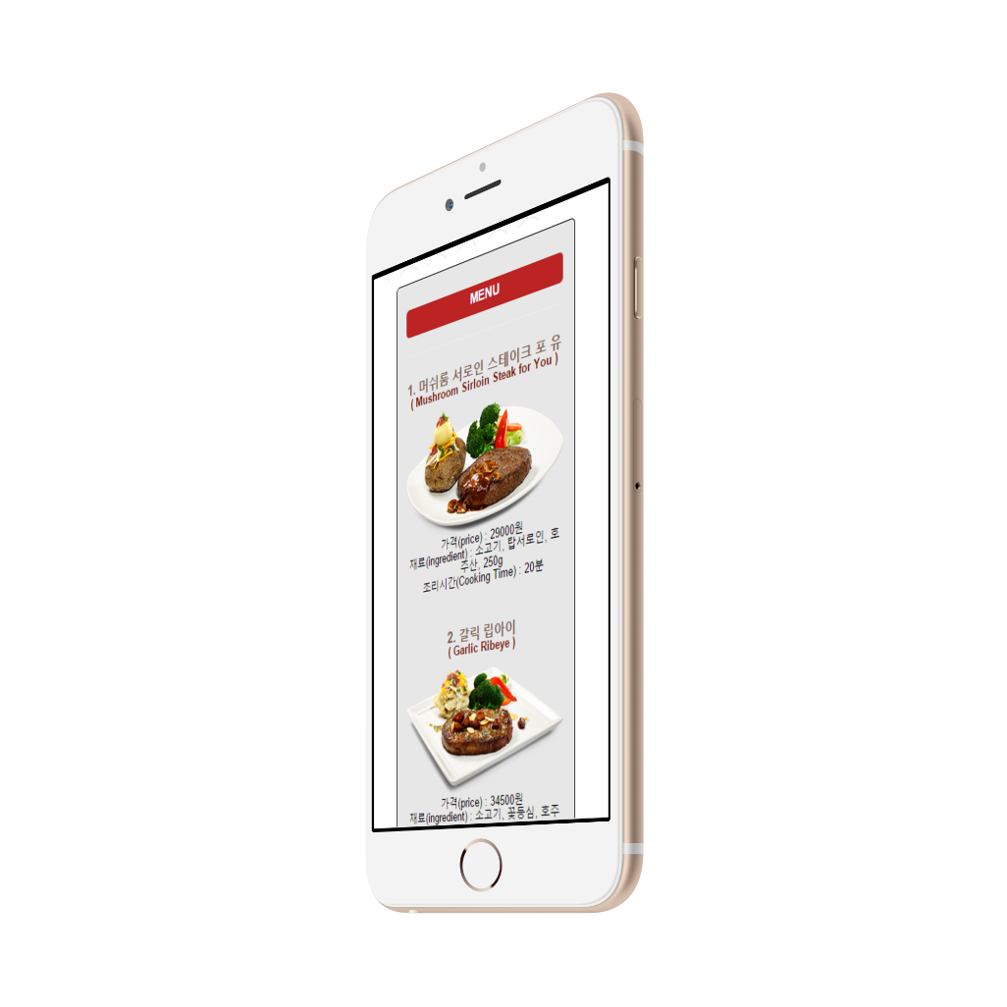
Smart Mobile Web Application

Slide 17
5. Question & Answer

Slide 18
감사합니다
W
A
C
H

